Slide 1







20.10.2021 - RCDDL dogodek „Pomanjkanje kadrov in deficitarni poklici“
Zavod RS za zaposlovanje – Barbara Vrtačnik – direktorica Območne službe Ljubljana
Naložbo sofinancirata Evropska unija iz Evropskega
socialnega sklada in Republika Slovenija.

Slide 2
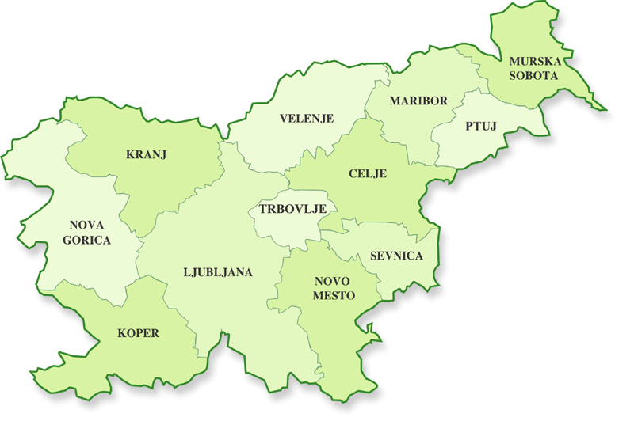
Zavod RS za zaposlovanje
Samostojna pravna oseba, s statusom javnega zavoda.
1 centralna služba
12 območnih služb/12 pisarn za delodajalce
58 uradov za delo/tudi storitve za delodajalce

Slide 3
Temeljna dejavnost Zavoda
• Posredovanje zaposlitve in zaposlitveno svetovanje,
• izvajanje vseživljenjske karierne orientacije,
• izvajanje zavarovanja za primer brezposelnosti,
• izvajanje ukrepov aktivne politike zaposlovanja,
• izdajanje delovnih dovoljenj in zaposlovanje tujcev,
• izdelava analitičnih, razvojnih in drugih strokovnih gradiv,
• informiranje o trgu dela.

Slide 4
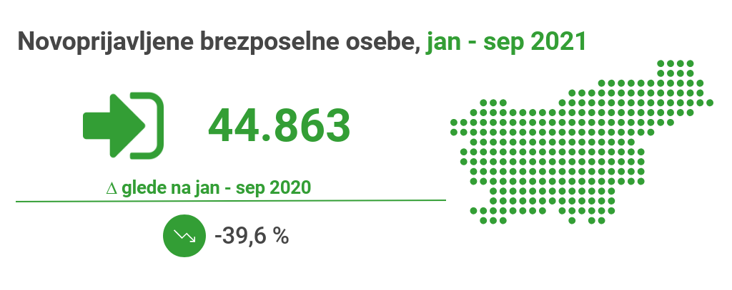
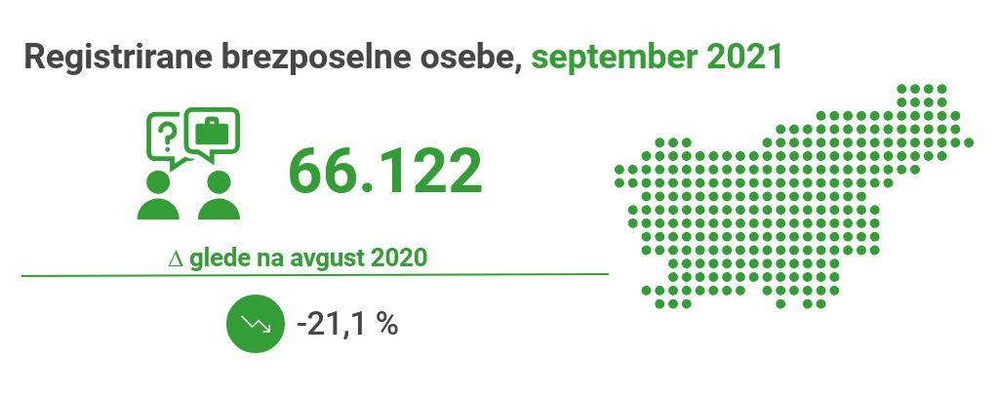
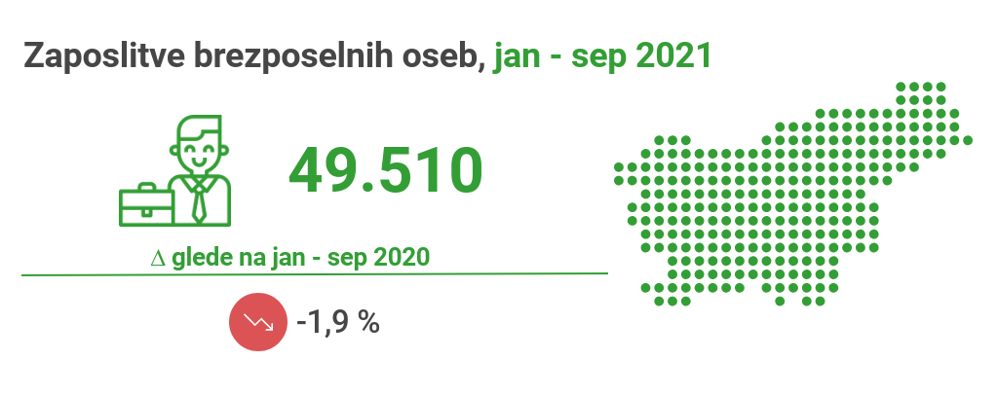
Število brezposelnih konec septembra 2021 = 66.122

Slide 5
Gibanje delovno aktivnega prebivalstva
(2007 – 2021)
Vir podatkov: SURS – delovno aktivni po lokaciji delovnega mesta

Slide 6
Gibanje števila registriranih brezposelnih oseb in stopnje registrirane brezposelnosti (2007 – 2021)
Opomba:
- stopnja registrirane brezposelnosti je objavljena z dvomesečnim zamikom

Slide 7
Sporočena prosta delovna mesta* po dejavnostih
Skupno število sporočenih prostih delovnih mest:
Opombe: - 10 najpogostejših dejavnosti,
- * z 12. aprilom 2013 je ZUTD-A ukinil obvezno prijavo prostega delovnega mesta pri Zavodu, zato Zavod nima več podatkov o vseh prostih delovnih mestih v državi.

Slide 8
Sporočena prosta delovna mesta* po področnih skupinah poklicev
Skupno število sporočenih prostih delovnih mest:
Opombe: - 10 najpogostejših področnih skupin poklicev SKP-08,
- * z 12. aprilom 2013 je ZUTD-A ukinil obvezno prijavo prostega delovnega mesta pri Zavodu, zato Zavod nima več podatkov o vseh prostih delovnih mestih v državi.

Slide 9
Izobrazbena struktura registriranih brezposelnih oseb

Slide 10
Starostna struktura registriranih brezposelnih oseb

Slide 11
Delovno aktivno prebivalstvo po državljanstvu
6,9 %
12,3 %
Hrvaška (54,1%), Bolgarija (16,7 %), Italija (11,8%)
BIH (58,4%), Srbija (14,0 %), Kosovo (12,5%), Severna Makedonija (7,6 %)
Podatek SURS: Delovno aktivno prebivalstvo (brez kmetov, SKD 2008) po: SPOL, SKD DEJAVNOST, MESEC , SKUPINA DRŽAVLJANSTEV

Slide 12


Napovedi ZRSZ

Slide 13
Napovednik zaposlovanja 2021
Delodajalci v Sloveniji so pozitivni glede gibanja zaposlenosti v drugi polovici leta 2021. Napovedujejo 2,1-odstotno rast števila zaposlenih in predvidevajo približno 29.000 zaposlitev.
Tako kažejo rezultati najnovejše raziskave Napovednik zaposlovanja, v kateri je aprila in maja 2021 sodelovalo skoraj 3.300 delodajalcev z desetimi ali več zaposlenimi iz vse Slovenije.
Največjo rast števila zaposlenih napovedujejo delodajalci iz Območnih služb Maribor (2,8 %) in Koper (2,7 %). Nadpovprečno pozitivno naravnani so tudi delodajalci iz Območnih služb Celje (2,5 %), Ptuj (2,4 %) in Kranj (2,3 % napovedana rast zaposlenosti). Za nobeno območno službo ne napovedujejo upada zaposlenosti.
Največ napovedanih zaposlitev je značilnih za Območni službi Ljubljana (10.793) in Maribor (3.770 zaposlitev) – glede na velikost območnih služb, število zaposlenih in zgoščanje sedežev poslovnih subjektov.
Najpozitivnejše napovedi glede gibanja zaposlovanja so v gostinstvu, gradbeništvu, poslovanju z nepremičninami in drugih raznovrstnih poslovnih dejavnostih.
V prihodnjega pol leta bodo najpogosteje iskani vozniki težkih tovornjakov in vlačilcev, delavci za preprosta dela v predelovalnih dejavnostih, varilci, zidarji in prodajalci.

Slide 14
Poklicni BAROMETER 2021 (V IZVEDBI SODELUJEJO TUDI AGENCIJE ZA ZAPOSLOVANJE IN ŠTUDENTSKI SERVISI – E-ŠTUDENTSKI SERVIS)
Poklicni barometer je raziskava, ki napoveduje predvidena razmerja med ponudbo in povpraševanjem na trgu dela za naslednje leto. Vključuje ocene za 177 poklicev.
Primanjkljaj lahko izhaja iz splošnega pomanjkanja kadra, iz dejstva, da kader nima ustreznih znanj, kompetenc, veščin, iz razloga delovnih pogojev ali pa strukturnih značilnosti.

Slide 15
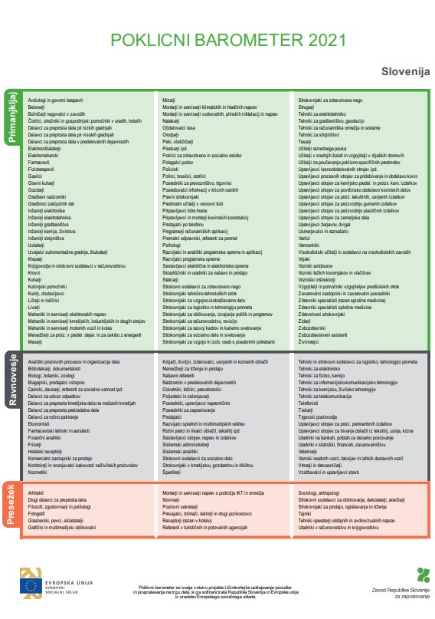

Slide 16

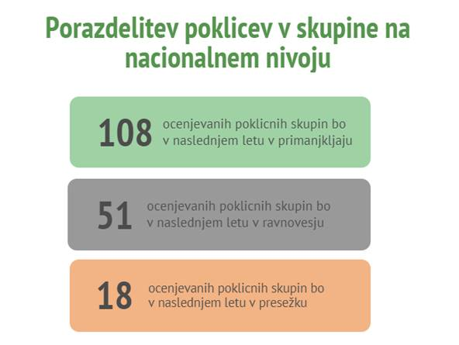

Slide 17





Storitve tudi:
Karierna središča -V kariernih središčih ponujamo vrsto brezplačnih storitev in aktivnosti za brezposelne, druge iskalce zaposlitve, učence, dijake, študente in delodajalce. Z namenom spodbujanja zaposlovanja in zagotavljanja podpore pri poklicni izbiri in kariernem razvoju.
Pripomoček za učinkovito načrtovanje kariere in iskanje zaposlitve (Kakšen sem, Kaj me zanima, Kaj znam, Kaj naj delam, Kje iščem zaposlitev, kako kandidiram na delovna mesta, kako naj bom aktiven..)
IZA - Interaktivna Zavodska Asistentka, vam nudi pomoč pri iskanju informacij na naši spletni strani. Zastavite ji vprašanje in si z njeno pomočjo olajšajte pot do odgovora.
Portal PoiščiDelo.si https://www.poiscidelo.si/
Internetna stran www.ess.gov.si
eSvetovanje https://esvetovanje.ess.gov.si/
Spletisvojokariero http://spletisvojokariero.si/
https://www.ess.gov.si/delodajalci/financne_spodbude
Aktivna politika zaposlovanja
Digitalna usposabljanja BO
Priprave na zaposlitvene razgovore
Zastopanje strank…
EURES – EURopean Employment Services je omrežje javnih služb za zaposlovanje in njihovih nacionalnih partnerjev, katerih cilj je podpora pri uresničevanju prostega pretoka delavcev.

Slide 18
Pogled naprej:
Digitalizacija (e-poslovanje, nova S&M orodja-on line kanali
Orientacija na potrebe delodajalcev
Izobraževanja in usposabljanja brezposelnih
Orientacija pri posredovanju in selekciji na kompetence (znanja in ne izobrazba)
Inkluzivno kreiranje delovnega mesta –prilagoditve delovnih mest (Optimizacija delovnih procesov, razrešitev težav s kadri, podpora za integracijo novo zaposlenega, podpora delodajalcu v procesu integracije za daljše časovno obdobje..)
Zaposlovanje na podlagi veščin in potreb posameznika (potrebna znanja, prilagajanje DM, ohranjanje starejših, mentorstva…)
Zaposlovanje tujcev

Slide 19



Hvala
Splošna predstavitev ZRSZ:
https://www.youtube.com/watch?v=RBatGhXB17Q
https://www.youtube.com/watch?v=6CQB4JfbrXQ&t=6s
Za iskalce:
https://www.youtube.com/watch?v=WJusMlnqSrU
https://www.youtube.com/watch?v=xhoFjuGh-10&t=3s
Za delodajalce
https://www.youtube.com/watch?v=O2jvfn0LfuQ&t=8s
https://www.youtube.com/watch?v=f8aOSs7aLCQ
https://www.youtube.com/watch?v=idLz_TiJuPg
Barbara Vrtačnik
www.ess.gov.si

